Slide 1
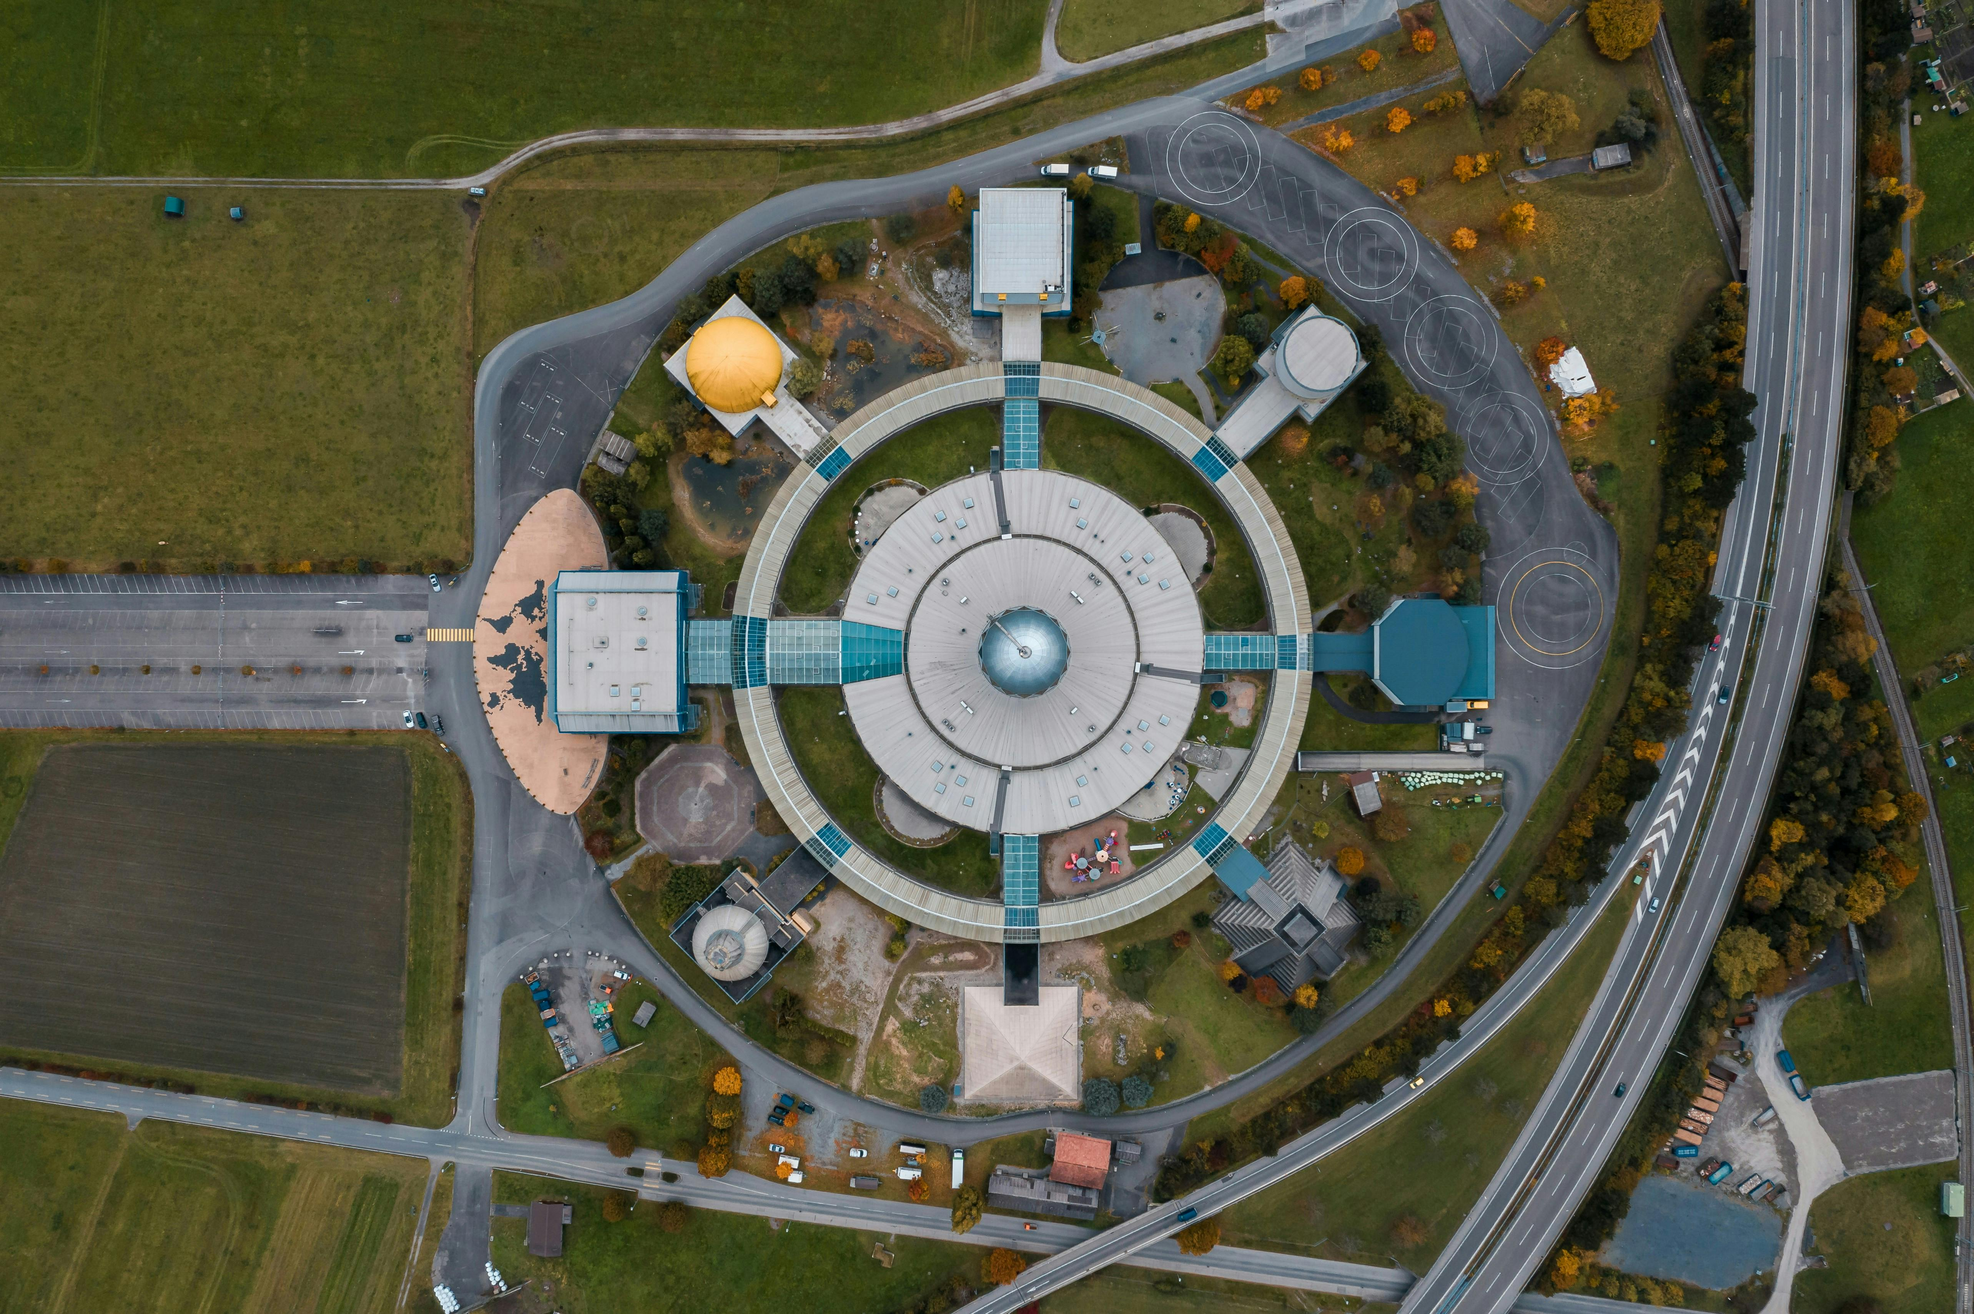
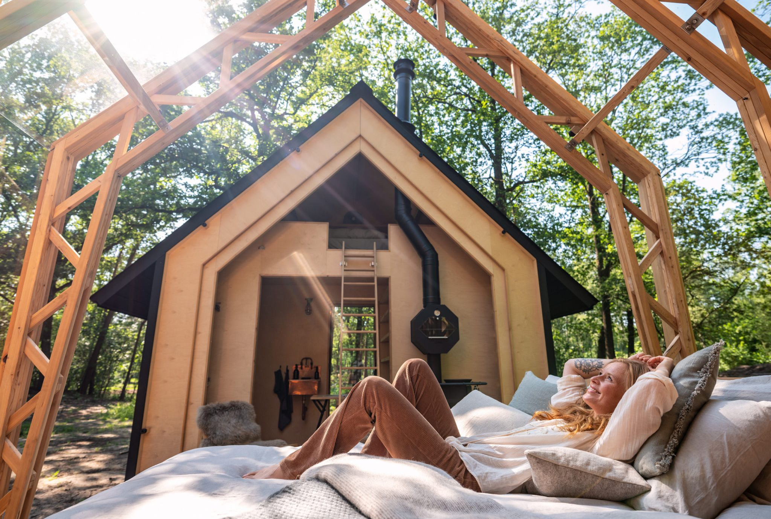
Modúl 6 (hluti 1)
Uppsetning og gangsetning snjallra lausna – Inngangur: Byrja snjallt, fjárhagsáætlun, stærðargráða og viðskiptalíkön

Slide 2
Kafli 6 (hluti 1) Yfirlit
Námsárangur
Að byrja – leggja fjárhagslegan grunn að fyrirtækinu þínu og markaðinum þínum
1. hluti
Áður en þú leggur grunninn í jörðina þarftu að byggja upp sterkan grunn í viðskiptalíkani þínu. Þessi hluti kynnir þér heiminn sem býðst í óhefðbundnum gistimöguleikum í ferðaþjónustu og hjálpar þér að taka nauðsynlegar fyrstu ákvarðanir – hvaða tegund gistingar þú vilt bjóða, hversu mikið þú getur fjárfest og hverjir eru draumagestir þínir.
Hvort sem þú ert að dreyma um skógar-glamping-hýsi eða endurreist fornbæ, þá byrjar árangur með því að skilja einstakar væntingar markhópsins og samræma tilboðið þitt við það sem fólk er tilbúið að borga fyrir. Þú munt einnig kanna hvernig á að gera fjárhagsáætlun, stækka skynsamlega og velja viðskiptalíkan sem tryggir að rekstur þinn sé bæði fjárhagslega og umhverfislega sjálfbær frá fyrsta degi.
Greindu mismunandi tegundir óhefðbundinna gististaða í ferðaþjónustu og skiljðu hvað einkennir þær frá hefðbundnum líkönum.
Skilgreindu fjárhagsmörk þín, stofnfjárhagsáætlun og valinn viðskiptalíkan (t.d. einyrki, sameignarfélag, hlutafélag).
Heimild: Að koma glamping-rekstri af stað: ráð og innsýn fyrir farsælan upphaf

Slide 3
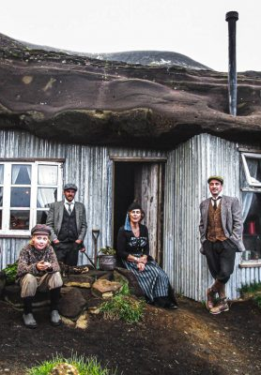
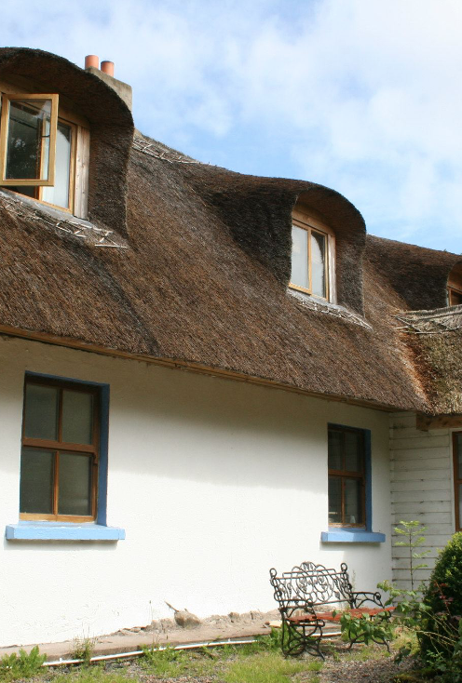

Þáttur 1
02
Síða 23
Að byrja – fjárhagslegir grunnstoðir fyrirtækis þíns og markaðarins
Kafli 2
Byrja snjallt: fjárhagsáætlun, umfang og viðskiptalíkön
01
Kafli 1
Inngangur að valkostum í gistingu í ferðaþjónustu
3

Slide 4

Modúl 6
Uppsetning og gangsetning Smart
Yfirlit:
Óhefðbundin gistiaðstaða í ferðaþjónustu – eins og vistgistingar, glamping-einingar og dvalir á menningar- og arfleifðarsvæðum – er að blómstra þar sem ferðalangar leita sífellt að ekta og sjálfbærum upplifunum.
Þessi eining kynnir hvað einkennir þessa gistimöguleika miðað við hefðbundnar ferðamannalíkön og fjallar um lykilviðskiptahugtök, fjármál og staðsetningarhönnun til að koma eigin verkefni af stað. Þú færð grunnþekkingu sem þarf til að móta farsælt, tilgangstrýnt fyrirtæki sem samræmist bæði markaðsþróun og persónulegum gildum þínum.
4

Slide 5
Modúl 6 (hluti 1): Helstu námsþættir
01
Inngangur að valkostagistingu í ferðaþjónustu
Eins og vistgistingar, glamping-hýsi og menningarlegar gistingar – er að vaxa ört vegna aukinnar eftirspurnar eftir ekta, sjálfbærum ferðaupplifunum. Í þessum kafla er kannað hvað einkennir þessa tegund gistingar miðað við hefðbundinn ferðamannaiðnað, skilgreind helstu hugtök og dregin upp helstu fjárhags- og skipulagsatriði sem þarf að huga að við opnun gististaðarins þíns.

Slide 6
Eining 6 (hluti 1): Helstu námsþættir
02
Byggðu snjallt: fjárhagsáætlun, stærðargráða og viðskiptalíkön:
Ákveðið og skilgreinið fjárhagsleg mörk ykkar, upphafsfasann og hvernig þið munið starfa til að tryggja fjárhagslega sjálfbærni.

Slide 7
Modúl 6 (hluti 1): Helstu námsþættir
03
Vitið hvað viðskiptavinir munu borga fyrir: aðdráttarafl og væntingar gesta:
Skiljðu hverjir gestir þínir eru og hvað þeir munu greiða aukalega fyrir, svo þú getir samræmt tilboðið þitt við eftirspurn og hámarkað tekjur

Slide 8

01
Inngangur Valmöguleikar í ferðaþjónustu Gistimöguleikar
Óhefðbundin gististaðir í ferðaþjónustu—svo sem vistgistingar, glamping-einingar og menningararfsgisting—bjóða upp á einstakar, staðbundnar upplifanir sem endurspegla kröfur samtímans um ekta upplifun, einstaka upplifanir og sjálfbærni. Ólíkt hefðbundnum hótelum gera þessir gististaðir gestgjafum kleift að miðla gildum sínum og tengja gesti við menningu, samfélag og náttúruna. Spáð er að markaðurinn muni vaxa úr 216,5 milljörðum evra árið 2024 í yfir 715 milljarða evra árið 2032 (Fortune Business Insights 2025–2032). Geirinn óhefðbundinna gististaða í ferðaþjónustu gegnir lykilhlutverki í að fjölbreyta ferðaþjónustu, styðja staðbundna efnahag og efla ástríðufullt og markvissatengt frumkvöðlastarf.
8

Slide 9
Inngangur - Óhefðbundin gistiaðstaða í ferðaþjónustu
Óhefðbundin gistimöguleikar í ferðaþjónustu eru að endurskipuleggja ferðalandslagið
Óhefðbundin gistimöguleikar í ferðaþjónustu eru að endurskipuleggja ferðalandslagið. Ferðamenn eru ekki lengur sáttir við almenn, eins-stærðar-allra upplifanir.
Gestir nútímans leita virkt eftir merkingarbærum dvölum sem endurspegla staðbundna menningu, forgangsraða sjálfbærni og bjóða upp á eitthvað einstakt.
Færslan í gistingu innan ferðaþjónustunnar yfir í valfrjálsa ferðagistingu samræmist alþjóðlegum ferðaþróunarstefnum sem leggja áherslu á ekta upplifun, umhverfisábyrgð og dýrmæta þátttöku í staðbundnu samhengi – stefnur sem UNWTO, European
Ferðanefnd og þjóðlegum ferðamálastofnunum um alla Evrópu.
9

Slide 10
Inngangur - Varamöguleikar á gistingu í ferðaþjónustu
Óhefðbundin gistiaðstaða í ferðaþjónustu er að endurskipuleggja ferðalandslagið
Gististaðir sem bjóða upp á óhefðbundna gistingu eru mikilvægir fyrir ferðaþjónustuna, þar sem þeir veita gestum öruggan, þægilegan og einstakan stað til dvalar.
Þeir leita yfirleitt að gistingu sem er gjörólík því hvar þeir búa eða hafa áður dvalið.
10

Slide 11
Inngangur – stofnun og fjármögnun – hvað það raunverulega krefst til að koma af stað
Að hefja rekstur óhefðbundins gististaðar í ferðaþjónustu, hvort sem um er að ræða glamping-einingar, endurnýjaðar sveitahús eða vistvænar einingar, er spennandi, en árangur ræðst af fleiru en einungis sýn.
Það er nauðsynlegt að skilja raunverulega fjárfestingu sem felst bak við tjöldin. Þessi kafli hjálpar þér að sundurliðun fjármagns-, áætlunar- og innviðakostnaðar sem þarf til að breyta hugmyndinni þinni í sjálfbæran, langtíma rekstur.
Þú munt kanna helstu stofnkostnað, svo sem ferðamannaskipulag á móti skipulagi óhefðbundinna gististaða, landakaup, endurbætur, byggingu og innréttingu, auk oft vanrækttra nauðsynlegra þátta eins og skipulagsleyfa, tenginga við veitukerfi, sólarsella, úrgangskerfa, skilti, trygginga og aðgengisumbóta. Án slíkrar skýrleika eru jafnvel sterkar hugmyndir í hættu á að mistakast vegna falinna kostnaðarliða eða óraunhæfs fjárhagsáætlunar.
11

Slide 12
Inngangur – stofnun og fjármögnun – hvað það raunverulega kostar að koma af stað
Að hefja rekstur á öðruvísi gistingu í ferðaþjónustu, hvort sem um er að ræða glamping-einingar, endurnýjaðar sveitabæi eða vistvænar einingar, er spennandi, en árangur ræðst af fleiru en einungis sýn.
Í lok þessa kafla munt þú vera búinn(n) að þróa nákvæman, raunsæjan stofnkostnaðaráætlun, forðast algengar gildrur og taka upplýstar fjárhagslegar ákvarðanir sem leggja grunninn að langtíma sjálfbærni. Hvort sem þú ert að byrja frá grunni eða aðlaga núverandi staðsetningu er þetta þekking lykillinn að því að byggja upp sjálfstraust og tryggja framtíð óhefðbundins gistirekstrar þíns.
12

Slide 13

Skilgreiningar - Gistingar í óhefðbundnum ferðaþjónustu
Skilgreining valkosta
Ferðaþjónusta
Skilgreining á gistingu í ferðaþjónustu
Óhefðbundin ferðaþjónusta nær yfir ýmsar ferðagerðir sem forgangsraða sjálfbærni, samfélagsábyrgð og menningarlega dýpt. Hún felur oft í sér vistferðaþjónustu, samfélagsmiðaða ferðaþjónustu og ævintýraferðir, með áherslu á að lágmarka umhverfisáhrif og styðja við heimamenn.
Gistingar í ferðaþjónustu eru einn af mikilvægustu undirstöðugeirum greinarinnar, sem nær yfir ýmis fyrirtæki sem bjóða ferðamönnum gistingu. Þetta vísar venjulega til tímabundinna gistinga, svo sem næturdvalar.
Í ferðaþjónustugeiranum gerir gisting fólki kleift að heimsækja aðra staði og fá skjól. Gistiþjónustufyrirtæki geta einnig oft boðið upp á afþreyingu og aðrar þjónustur.
Mælt er með lestri
Gisting í ferðaþjónustu: Allar gerðir gistingar útskýrtar
13

Slide 14

Inngangur – stofnun og fjármagnskostnaður – hvað það raunverulega krefst til að koma af stað
Skilgreining á valkostagistingu í ferðaþjónustu
Þau geta falið í sér:
Glamping (lúxus útilegur)
Vistgistingar
Búferðir eða landbúnaðarferðaþjónusta
Endurnýttar arfleifðarbyggingar
Smáhús eða sumarbústaðir
Gistihús eða heimagisting rekin af samfélaginu
Óhefðbundin gistiaðstaða í ferðaþjónustu vísar til gistimöguleika sem eru ólíkir hefðbundnum hótelum og dvalarstöðum.
Þessi gistimöguleikar leggja áherslu á sjálfbærni, menningarlega ekta upplifun og einstaka gestaupplifanir, oft staðsettir í náttúrulegu, dreifbýlishæfðu eða samfélagsmiðaðu umhverfi.
14

Slide 15
Inngangur – stofnun og fjármögnunarkostnaður – hvað það raunverulega krefst til að koma af stað
Skilgreining á valkostagistingu í ferðaþjónustu
Þau geta falið í sér:
Glamping (lúxus útilegur)
Umhverfisvænar gistingar
Dvöl á býlum eða landbúnaðarferðaþjónusta
Endurnýttar arfleifðarbyggingar
Smáhús eða sumarbústaðir
Gistihús eða heimagisting rekin af samfélaginu
Þessar gerðir eru í nánu samræmi við gildi ábyrgra ferðalaga og höfða til gesta sem leita að merkingarbærum upplifunum með litlum umhverfisáhrifum sem styðja beint heimamenn og umhverfið.
Þau bjóða oft upp á dýptardvöl og upplifanir mótaðar af staðbundnum arfleifð, landslagi og hefðum, sem mæta vaxandi eftirspurn eftir dýpri og siðferðislega ábyrgari ferðalögum.
15

Slide 16
Skipulagning valfrjálsrar ferðaþjónustu í gistingu
Ólíkt hefðbundinni ferðamannagistingu
Ólíkt hefðbundnum íbúðarhúsnæði eða atvinnuhúsnæði í ferðaþjónustu, t.d. hótelbyggingum, felur valfrjálst gistihúsnæði í ferðaþjónustu (ATA) yfirleitt í sér:
Lágáhrifar eða árstíðabundnar gestagerðir (t.d. kúlur, jurta, hirðishýsi).
Staðsetning í dreifbýli, á fallegum svæðum eða í svæðum sem eru viðkvæm fyrir menningararfi.
Rekstur sem eflir náttúru, vellíðan og hagsæld heimamanna
eru tegund sjálfbærrar ferðaþjónustu sem eflir staðbundna efnahag með því að skapa störf, styðja staðbundna framleiðendur og handverksfólk og laða að gesti. Hún hjálpar til við að endurvekja dreifbýli og bæta innviði, eins og gönguleiðir, miðbæi og veitingastaði, sem nýtast einnig íbúum, t.d. Hubertus Mountain Refugio Allgäu, Þýskaland
Viðskiptalíkön sem oft samræmast vistferðamennsku, endurheimtarferðamennsku eða hægum ferðalögum.
16

Slide 17

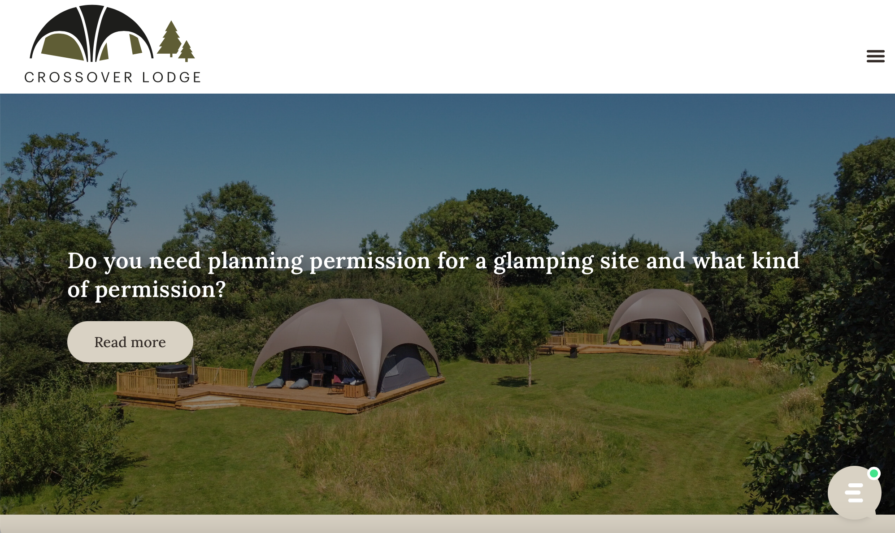
Glamping er meira en bara að reisa glæsilegt tjald. Það snýst um að skapa upplifanir, tengjast náttúrunni og búa til rými sem fólk getur varla beðið eftir að snúa aftur til.
Crossover Lodge
Smelltu til að heimsækja
17

Slide 18
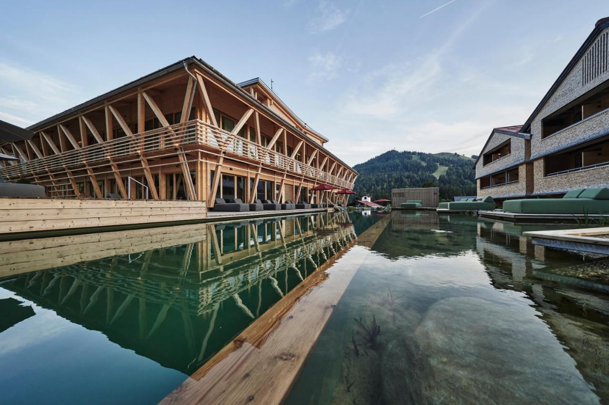
Endurreisn staðbundinnar efnahagslífs og aukin aðdráttarafl áfangastaðarins
Tilfellisrannsókn
Hubertus Mountain Refugio Allgäu, Þýskaland
Hubertus Mountain Refugio Allgäu í Þýskalandi hefur ekki aðeins stuðlað að aðdráttarafli svæðisins fyrir ferðamenn heldur einnig endurvakið landbúnaðarhagkerfið. Meir en 70% starfsmanna búa innan tveggja kílómetra frá hótelinu. Veruleg viðvera hótelsins styður við staðbundna efnahagslífið og eflir lífskraft þorpsins. Þorpið lifir aðallega á ferðaþjónustu.
Það skiptir Balderschwang samfélagið tilverulega miklu máli. Fjölskyldurekinn HUBERTUS miðlar reynslu sinni til staðbundinnar efnahagslífs og býður gestum tækifæri til að upplifa Allgäu-þorpið og náttúruna, hvort sem um er að ræða gönguferðir, fjallgöngur eða vetraríþróttir.
Smelltu til að heimsækja
18

Slide 19
Yfirlit og lykilatriði varðandi kostnað við uppsetningu
Skilgreindu viðskiptalíkanið þitt: Ákveððu hvort þú munir reka fyrirtækið sem eigandi, bjóða upp á búferðar dvöl/agrítúrismu, vera árstíðabundið tímabundið op eða vistfræðilegt dvalarstað. Viðskiptalíkanið þitt hefur áhrif á kostnaðinn, t.d. val á staðsetningu, fjárfestingarfjárhæð, lagalegar þarfir og markaðsstefnu.
Skiljðu að þú ert að byggja upp atvinnutengda ferðaþjónustustarfsemi: Ekki gera ráð fyrir að þetta sé "bara tjaldstæði" eða hlutatímanotkun—yfirvöld telja þetta atvinnuþróun.
Athuga skipulagsáætlun og hentugleika (á hvaða landi má byggja): Lögmætni – landið og ATA verða að vera í samræmi við skipulagslög um gistingu, ferðamannaskipulag, byggingareftirlit og skilgreiningu á ferðamannanotkun. Að kaupa landbúnaðarland án viðeigandi endurskipulagningar getur tafið verulega, hækkað kostnað eða hindrað þróun.
Óhefðbundin gistiaðstaða í ferðaþjónustu
19

Slide 20
Yfirlit og lykilatriði varðandi kostnað við uppsetningu
Skipulagsleyfi og þróunarkvaðir (hvað þú mátt byggja): Að fá skipulagsleyfi er mikilvægt skref áður en nokkur þróun getur hafist. Kannaðu staðbundin skipulagslög, stefnur um dreifða ferðaþjónustu, verndunarsvæði Natura 2000 og þróunaráætlanir áður en þú kaupir eða leigir.
Val á landi: Að tryggja land sem hentar þróun ferðaþjónustu getur verið veruleg upphafsfjárfesting. Þetta felur í sér kaupverð landsins, hugsanleg útgjöld vegna endurskipulagningar lóða (ef landið er ekki þegar skilgreint sem ferðamannaland eða blandað notkunarsvæði) og kostnað við undirbúning lóðar.
  Passar það við þarfir og væntingar markhópsins, t.d. vellíðunar-, náttúru- eða rómantískra para?
Valmöguleikar gistingar í ferðaþjónustu
20

Slide 21
Yfirlit og helstu kostnaðarsjónarmið við uppsetningu
Innviðir og undirbúningur lóðar (hvernig gestir munu ná til þín og hvaða þjónusta er í boði): Jafnvel þótt land sé ódýrt getur verið dýrt að uppfylla nauðsynlega staðla fyrir gistingu. Grunninnviðir, svo sem aðkomuleiðir, rafmagn, vatn og fráveitutengingar, geta verið nauðsynlegir, og kostnaðurinn getur stundum farið fram úr upphaflega kaupverði landsins. Fjarlæg og dreifbýl land vantar oft slíka innviðaþjónustu
Fjármálaplön eru tilgangslaus án fjárhagsáætlunar. Skráðu alla kostnaðarliði og gerðu raunsæja fjárhagsáætlun til að hjálpa þér að meta hvort áætlunin þín sé framkvæmanleg og hvar þú gætir þurft fjármögnun eða styrki. Til dæmis, þegar þú tryggir hentugt land, mun kostnaðurinn breytast eftir tegund lands, staðsetningu og öðrum kostnaði, svo sem lögfræðigjöldum, hönnunargjöldum og byggingarkostnaði.
Óhefðbundin gistiaðstaða í ferðaþjónustu
21

Slide 22
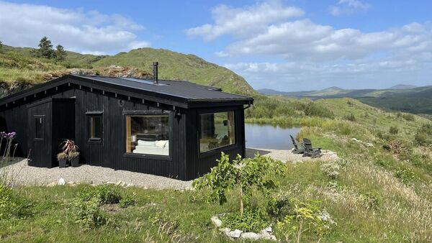
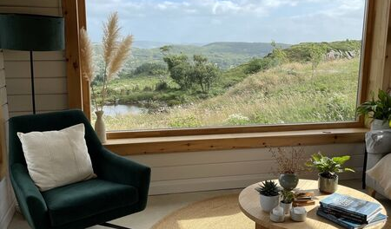

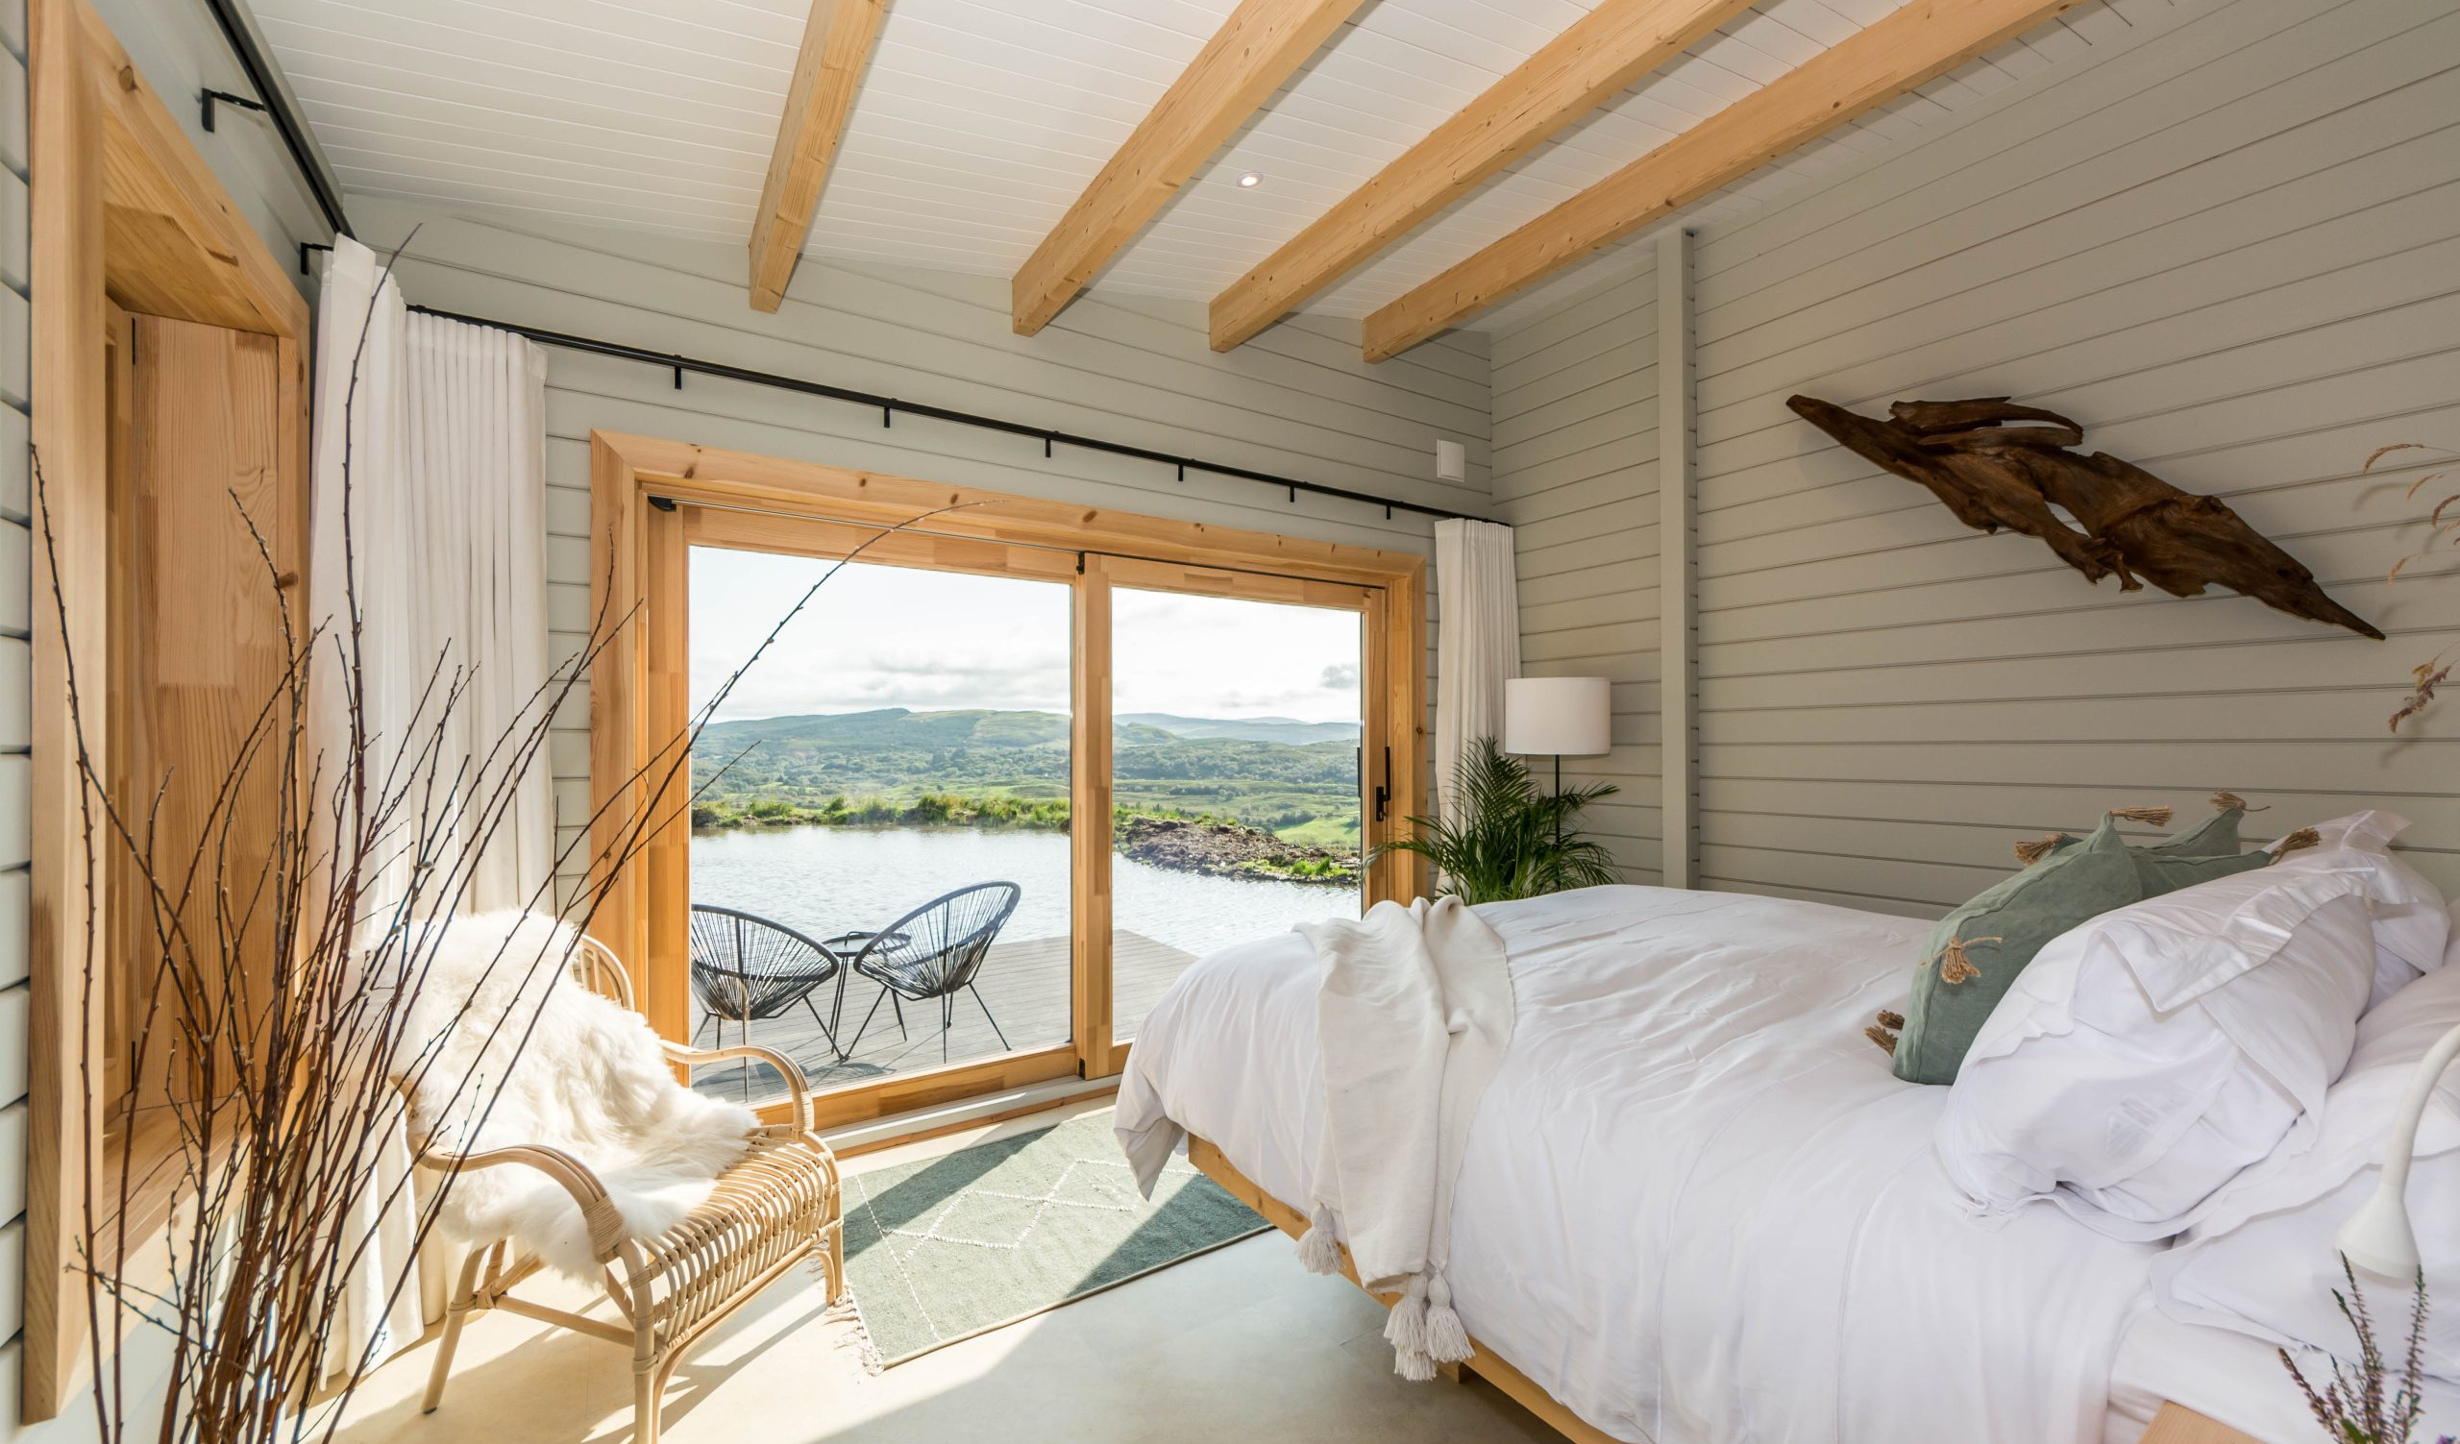
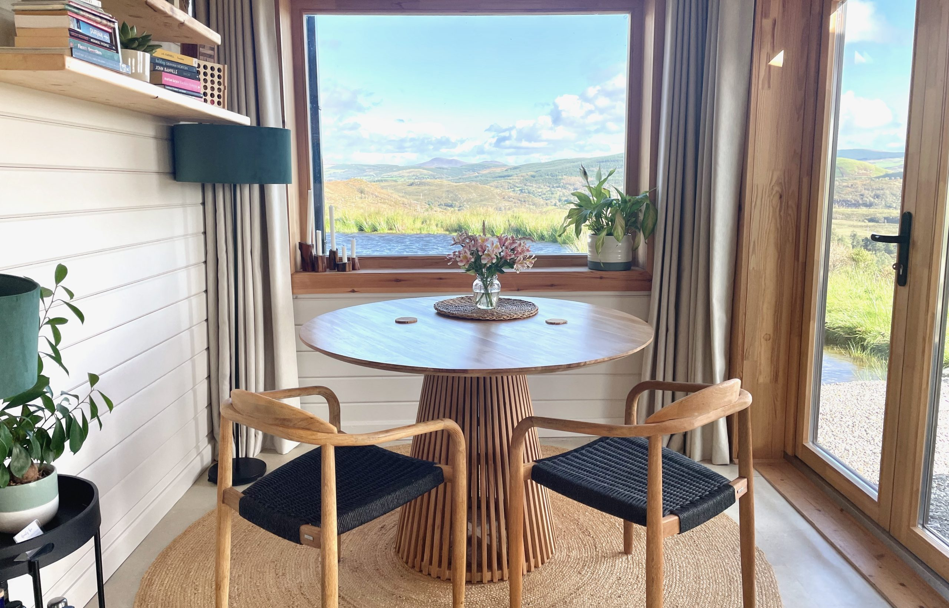
Írland
Ljósmynd: The Hidden Haven, Cork, Írland
22

Slide 23

02
Byrja snjallt: fjárhagsáætlun, umfang og viðskiptalíkan
Ákveðið og skilgreinið fjárhagsleg mörk ykkar, upphafsfasann og hvernig þið munið starfa til að vera fjárhagslega sjálfbær.
Áður en þú gerir neitt annað þarftu að skilja hversu mikið þú hefur efni á að eyða, hversu stórt þú vilt hefja reksturinn og hvaða tegund fyrirtækis þú ert að byggja upp. Mun rekstrinum verða haldið uppi í fullu starfi eða árstíðabundið? Ein eining eða tíu? Allar ákvarðanir hafa áhrif á fjárhagsáætlun þína, sjóðstreymi og getu til vaxtar. Skýr fjárhagsáætlun gerir þér kleift að áætla stofnkostnað, rekstrarkostnað og hvenær þú getur búist við arði. Að byrja smátt og stækka smám saman er oft snjallasta leiðin til að prófa markaðinn á meðan kostnaður er haldinn í skefjum.
23

Slide 24
Nauðsynlegur rekstur, há arðsemi fjárfestingar
Epic Stays valkostagistingar í ferðaþjónustu (ATA) eru meira en bara tíska og snúast um merkingarbærar upplifanir—þær eru sönnuð, stækkanleg og framtíðaröryggis fjárfesting.
Hraðvaxandi markaður sem leitar að sérhæfðum gististöðum
og einstakar upplifanir.
Þessar gerðir nýta sér ört vaxandi markað meðvitaðra ferðalanga sem eru tilbúnir að eyða meira í dvöl sem samræmist gildum þeirra.
Þar sem ferðavenjur færast í átt að sjálfbærni og ekta upplifunum, leita meðvitaðir neytendur virkt að gististöðum sem endurspegla gildi þeirra.
Í raun og veru, samkvæmt Skýrslu Booking.com um sjálfbærar ferðir 2024, segjast 76% ferðalanga um allan heim vilja ferðast á sjálfbærari hátt og yfir 60% eru reiðubúnir að borga meira fyrir vistvottaðar gistingar.
Arðbær rekstur
24

Slide 25
Nýtni, há arðsemi
Býður upp á hnitmiðaða, áhrifamikla leið til frumkvöðlastarfsemi
Frá vistgististöðum til smáhýsa, ATA býður upp á
hár arðsemi fjárfestingar með því að sameina lágan uppsetningarkostnað (t.d. endurnýtt byggingar)
með litlum rekstrarkostnaði og einingaskiptum innviðum í ferðamannalandslagi, (eins og einingum),
sveigjanlega stigvöxt (byrja með 1–2 einingum og stækka),
ásamt sterku verðlagningarvaldi og
Árstíðarlaus séráhugi byggður á mikilli eftirspurn eftir dýrmætum upplifunum, Epic Stays-líkön geta skilað áhrifamiklum hagnaði.
Arðbær rekstur
EINING 1: Inngangur að öðrum gistimöguleikum í ferðaþjónustu fjallar nánar um viðskiptalíkön
25

Slide 26
Byggt á grundvallarreglum sjálfbærrar ferðaþjónustu
Dæmi um árlega arðsemi: Staðir sem leggja áherslu á gæði frekar en magn – bjóða 5 til 10 einingar – geta skilað 40.000 til 120.000 evrum á ári eða meira, allt eftir staðsetningu, árstíðabundnum sveiflum og aukþjónustu eins og staðbundnum mat, vellíðan eða útivist.
Byggt á meginreglum sjálfbærrar ferðaþjónustu: Með því að blanda hagnaði og tilgangi saman og samræma rekstur þinn meginreglum sjálfbærrar ferðaþjónustu opnast margvíslegar tekjulindir.
Dæmi um tekjulindir: Þar á meðal styrki (t.d. LEADER eða Green Transition-sjóðir ESB), samstarf við staðbundna birgja og úrvalspakka fyrir vellíðan, hægför eða menningarlegar helgar.
Þau sameina tilgang og hagnað og sveigjanleika og framtíðarsýn, sem gerir þau að einum af hagkvæmustu rekstrarlíkönum í dreifbýli á nútíma þróandi ferðamarkaði.
Arðbær rekstur
26

Slide 27
Langtíma hagkvæmni og arðsemi
Fjármálalegur ölduáhrif af vel elskaðri dvöl
Enn fremur njóta fyrirtæki sem starfa samkvæmt Epic Stays-líkaninu lægri markaðskostnaðar vegna sterkrar munnmælamiðlunar, jákvæðra umsagna á netinu og samfélagsmiðaðrar vörumerkjauppbyggingar.
Samkvæmt HostPapa byggja þessi fyrirtæki einnig upp traust viðskiptavina hraðar—sem leiðir til endurbóka, lengri meðal dvala og hærri nýtingarhlutfalli. Þetta eru lykilárangursvísar sem knýja langtíma arðsemi í valkostatúrisma.
Arðbær rekstur
Niðurstaðan er sú að sjálfbær ferðaþjónusta er ekki kostnaður – hún er vaxtarstefna.
Mælt er með lestri
Þættir sem þarf að hafa í huga þegar metnar eru hugsanlegar glamping-staðsetningar
27

Slide 28
Þú verður að hafa ástríðu fyrir fyrirtækinu!
Þú þarft að hafa ástríðu fyrir þessu fyrirtæki, því það krefst mikillar hollustu og fyrirhafnar að sækja um og setja upp ATA og halda því gangandi. Þess vegna verður þú virkilega að elska það sem þú gerir.
Ástríða fyrir óhefðbundnum gistimöguleikum í ferðaþjónustu getur verið öflugur hvati til að skapa farsælt, merkingarbært og áhrifaríkt viðskiptaverkefni.
Með því að einbeita sér að sjálfbærum, umhverfisvænum og samfélagsmiðuðum ferðaþjónustu geturðu stuðlað að ábyrgari og ríkari ferðaupplifun fyrir gesti, á sama tíma og þú styður við umhverfi og efnahag svæðisins, samkvæmt Global Sustainable Tourism Council (GSTC) og Failte Ireland.
Ástríða!
28

Slide 29
Þú verður að hafa ástríðu fyrir fyrirtækinu!
Leyfir frumkvöðlum að tjá ástríðu, markmið og gildi sín með staðbundinni hönnun í samspili við þjónustu og gestrisni.
Það er nauðsynlegt að muna að þetta er þjónustugrein og þú þarft að eiga regluleg samskipti við viðskiptavini þína. Gakktu úr skugga um að þér finnist það þægilegt.
Eins og Tourism Notes bendir á getur einlægt áhugi þinn á ábyrgð í ferðamennsku og umhverfisvernd hvatt bæði teymið þitt og gesti þína.
Ástríða!
29

Slide 30
Hvert er fjárhagsáætlun þín? Hvernig á að ákveða hana
Fjárhagsáætlun þín leggur grunninn. Að þekkja fjárhagsáætlunina kemur í veg fyrir offjárfestingu og hjálpar þér að forgangsraða útgjöldum þínum.
Áður en þú velur staðsetningu eða hönnar glamping-hýsi er nauðsynlegt að ákvarða hvað þú getur raunhæft leyft þér.
Fjárhagsáætlun þín er undirstaða alls – hún mótar viðskiptalíkan þitt, hefur áhrif á ákvarðanir um skipulag og lóðaskipulag og skilgreinir gestaupplifunina sem þú getur boðið upp á.
Af hverju þetta skiptir máli:
Það ákvarðar gerð gistingar þinnar (t.d. tjöld vs. kofa)
Áhrif á þróunarhraða þinn (t.d. áföngum skipt vs. fullbyggt)
Það setur væntingar gagnvart styrktaraðilum, fjárfestum og skipulagsyfirvöldum
Fjárhagsáætlun þín
30

Slide 31
Forysta 1 (€)
Ákveðið fjárhagsáætlunina ykkar!
Hvert er fjárhagsáætlun þín? Hvernig á að ákveða hana
Fjárhagsáætlun þín
Hvernig á að setja fjárhagsáætlun þína:
Skilgreindu fjármálalegt þak þitt – Hvað geturðu fjárfest núna án utanaðkomandi aðstoðar?
Áætla helstu flokka – land, skipulag, bygging, innviðir, innréttingar, vefsíða og rekstur
Veldu umfang þitt – Að byrja með 1–2 einingum gerir þér kleift að prófa hugmyndina þína; áætlanagerð fyrir 5–10 krefst meiri fjármagns en stuðlar að vexti.
Takið rekstrarkostnað með í reikninginn – þrif, tryggingar, bókunargjöld, viðhald, þjónustugjöld og árstíðabundið starfslið
Bættu við varasjóði – Vertu alltaf með 10–20% viðbót fyrir óvæntan kostnað
31

Slide 32
Nokkur fjármálaráð um gerð trausts fjárhagsáætlunar
Búðu til fjárhagsáætlun sem samræmist lífsstigi þínu, áhættusækni og langtíma markmiðum. Lean startup nálgun (með færri einingum og einfaldari aðstöðu) gerir þér kleift að sanna eftirspurn og vaxa á sjálfbæran hátt án þess að ofgera þér fjárhagslega.
Íhugaðu tekjutímalínur – flestar síður ná ekki rekstrarafgangi fyrr en eftir 18–36 mánuði. Áætlanagerð er tilgangslaus án fjárhagsáætlunar. Búðu til fjárhagsáætlun sem nær yfir land, leyfi, einingar, innviði, falinn kostnað og rekstrarfé fyrir 1–2 ára tímabil.
Fjárhagsáætlun þín
32

Slide 33
Nokkur fjármálaráð um gerð trausts fjárhagsáætlunar
Áætlanagerð er tilgangslaus án fjárhagsáætlunar. Skráðu alla kostnaðarliði – frá landkaupum og uppsetningu podda til trygginga, skilti, bókunarhugbúnaðar og hreinsiefna. Raunsæ fjárhagsáætlun hjálpar þér að meta hvort áætlunin þín sé framkvæmanleg og greina svið þar sem þú gætir þurft fjármögnun eða styrki.
Kannaðu staðbundin styrki eða styrki til sveitaþróunar (t.d. LEADER-fjármögnun á Írlandi, Rural Development Programme í Slóveníu) (fjallað um í eining 7)
Fjárhagsáætlun þín
33

Slide 34
Kostnaðarlisti fyrir ATA-upphafskostnað (áætlaðar upphæðir) án virðisaukaskatts
Kostnaðarliður | Áætlað kostnaðarbili (€)
Landskaup | €5.000–€120.000
Skipulagsumsókn | €1,000–€10,000+
Tryggingar og ábyrgðarvernd (árleg) | €500–€2,000
Kostnaður fyrir pod/jurt/kofa einingu (á hverja einingu) | €10.000–€80.000
Innviðir (vegir, fráveitur, rafmagn) | €50.000–€120.000
Flutningskostnaður (afhending einingar) | €2,000–€5,000
Þóknanir skipulagsráðgjafa | €1,500–€4,000
Lögfræðigjöld/fasteignamatgjöld | €1,500–€3,000
Tryggingar, markaðssetning og uppsetning | €5,000–€10,000
Markaðssetningar- og bókunarhugbúnaður (árlegur) | €600–€1,200
Vefsíða og vörumerkjauppbygging | €1,000–€5,000
Gjöld fyrir faglega/lögfræðilega/ráðgjafarþjónustu | €2,000–€7,000
Fjárhagsáætlun þín
Heildarfjárhagsáætlun (án virðisaukaskatts):
Lágmark: €81,100 Hámark: €387,200+
34

Slide 35
Hvert er fjárhagsáætlun þín: Áætlað sundurliðun grunnkostnaðar
Hvert er fjárhagsáætlun þín?
(Ef fjárhagsáætlun þín er þröng, eru fjármögnunarmöguleikar, eða þú getur dregið verkefnið fram í áföngum og skipulagt þróunina)
Hversu mörg einingar viltu byggja: 1, 5, 10 eða fleiri en 10? (Þú þarft að taka tillit til stærðar og lóðarstærðar.)
Viltu velja grunnstig eða lúxusstig?
(Augljóslega ódýrara fyrir grunnstig en meiri arðsemi möguleg með lúxusstigi, en það krefst meiri fjárfestingar). Einnig ber að hafa í huga að stofnkostnaður er mjög mismunandi eftir löndum og umfangi.
Til að sýna þetta skulum við skoða þrjú dæmi. Taflan á næstu glærum inniheldur ekki fráveitur, rafmagn, sorp, tryggingar, varasjóð né aðrar viðbótarútgjöld. Nánari útskýringar má sjá á næstu glærum.
Fjárhagsáætlun þín
35

Slide 36
Hvað er fjárhagsáætlun þín: Áætlað yfirlit yfir grunnkostnað
Útgjöld | Ein eining | 5 einingar | 10 einingar
Lóð (áætlað) | €5,000–€10,000 | €20,000–€30,000 | €45,000–€60,000
Skipulag / Leyfi | €1,000–€3,000 | €5,000 | 10.000 €+
Innviðir | €20,000 | €100,000 | €200,000
Einingar (meðalkostnaður) | €12,000–€25,000 | €125,000 | €250,000
Innrétting og innrétting | €3,000 | €15,000 | €30,000
Samtals (áætlað) | €41,000–€55,000 | €165,000–€195,000 | €540,000–€580,000
Fjárhagsáætlun þín
36

Slide 37
Forysta 2 (€)
Ákveðið viðskiptalíkanið ykkar
Að skilja kostnaðinn á bak við mismunandi viðskiptalíkön
Hvað er viðskiptalíkan þitt: Kostnaðarhliðin
Viðskiptalíkön
Viðskiptalíkanið þitt (t.d. árstíðabundið, í fullu starfi, byggt á dvalarstað) hefur áhrif á fasta og breytilega kostnað og arðsemi (ROI).
Að skilja viðskiptalíkanið þitt snemma hjálpar til við að leiðbeina öllum framtíðarákvörðunum. Munstu reka glamping-svæði, bústað, vistfræðilegan friðarstað eða flytjanlegan pop-up?
Hver og einn hefur mismunandi innviði, árstíðabundna starfsemi, mannafla og væntingar gesta. Þetta hefur einnig áhrif á fjármögnunarmöguleika og reglugerðir sem gilda.
37

Slide 38
Að skilja kostnaðinn á bak við mismunandi viðskiptalíkön
Hvaða viðskiptalíkan er þitt: Kostnaðarsjónarmið
Staðlaðar viðskiptalíkön og kostnaðarsjónarmið þeirra:
Glamping-svæði í rekstri eiganda: Bein stjórnun þýðir fullkomna stjórn en krefst tímafjárfestingar. Miðlungs upphafsfjárfesting (€60.000–€150.000 fyrir 3–5 einingar).
Bændagisti / Agriturismo: Sameinar gistingu og landbúnað. Algengt á Ítalíu og Slóveníu. Getur krafist vottunar fyrir landbúnaðarferðaþjónustu. Hægt er að sækja um fjármagn úr sveitþróunarsjóði. Miðlungs til há fjárfesting eftir uppfærslum á staðnum
Viðskiptalíkön
38

Slide 39
Að skilja kostnaðinn á bak við mismunandi viðskiptalíkön
Hvað er viðskiptalíkan þitt: Kostnaðarhugsanir
Staðlaðar viðskiptalíkön og kostnaðarsjónarmið þeirra:
Tímabundin leiga á poddum/jurtum: Lægri upphafskostnaður (frá €10.000 á einingu), en þú þarft samt salerni, verönd og tryggingar. Tímabundnar takmarkanir gilda nema einingarnar séu vetrarvæddar.
Umhverfisvænt slökunarsvæði eða vellíðunarbúðir: Hágæða markaður með háum stöðlum. Krefst löggiltra meðferðaraðila og sameiginlegs rýmis. Miklar fjárfestingar (oft €150.000–€500.000 fyrir 5–10 einingar og slökunaraðstöðu).
Viðskiptalíkön
39

Slide 40
Að skilja kostnaðinn á bak við mismunandi viðskiptalíkön
Hvað er viðskiptalíkan þitt: Kostnaðarhugsanir
Fjármálaráð: Byrjaðu með lágmarksauðlindir en hannaðu fyrir stærðarhagkvæmni.
Dæmi: Setjið upp innviði fyrir 10 einingar eða byrjið með 2–3 einingar. Þetta gerir staðinn þinn framtíðarþolinn og sparar langtímakostnað. Að skilja viðskiptalíkanið snemma hjálpar til við að leiða allar framtíðarákvarðanir.
Munðu reka glamping-svæði, búgarðsgesti, vistfræðilegan friðarstað eða flytjanlegan pop-up? Hvert þeirra krefst mismunandi innviða, árstíðabundinna sveiflna, mannauðs og væntinga gesta. Þetta hefur einnig áhrif á fjármögnunarmöguleika og gildandi reglugerðir.
Fjármálaráð: Kostnaðaráætlanir eru mjög breytilegar.
Tímabundnar jurta- eða safarítjaldar kosta €10.000–€20.000 í uppsetningu, en varanlegar vistgistingar og vellíðunarbúðir geta farið yfir €200.000. Byrjaðu einfalt og stækkaðu smám saman.
Viðskiptalíkön
40

Slide 41
Þetta er "viðskiptaferðaþjónustufyrirtæki".
Þetta þýðir aukakostnað
Skildu að þú ert að byggja upp atvinnutúrismafyrirtæki
Að stofna glamping-svæði, vistdvalarhús eða svipaða valkosti í gistingu getur verið spennandi sveitaatvinnutækifæri. Hins vegar er þetta ekki það sama og að byggja einbýlishús eða setja upp tímabundið tjald á túninu þínu. Þú ert að reka ferðaþjónustufyrirtæki, svo önnur skipulagsreglur gilda.
Þetta er atvinnustarfsemi – ekki bara útilega!
Jafnvel þótt þú sért að setja upp "bráðabirgðabyggingar" eins og kassa, jurta eða bjöllutjöld, ert þú að bjóða greiddar skammtímadvöl. Þetta er flokkað sem viðskiptaleg breyting á landnotkun. Það þýðir að þú þarft yfirleitt fullt skipulagsleyfi, jafnvel þótt þú sért á eigin landi.
.
Viðskiptalíkön
41

Slide 42
Þetta er 'viðskiptaferðaþjónustufyrirtæki'.
Þetta þýðir aukakostnað
Hvernig þetta hefur áhrif á þig fjárhagslega:
Vegna þess að ATA-ið þitt er talið vera atvinnutúrismafyrirtæki þarf fjárhagsáætlun þín að endurspegla viðskiptalega staðla – ekki persónulegar eða íbúðarlegar forsendur.
Viðskiptalíkön
42

Slide 43
Viðbótarkostnað við atvinnurekstur
Dæmi um aukaútgjöld: Skipulagsleyfisgjöld og ráðgjafargjöld
(venjulega €5.000–€15.000).
Viðskiptatryggingar og rekstrargjöld eru hærri en fyrir einkaeignir eða heimili.
Kostnaður vegna reglufylgni (t.d. heilbrigðis- og öryggiskröfur, brunavarnareglugerðir, vatnsprófanir). Markaðs- og rekstrarkostnaður (bókunarpallar, gestaþjónusta, viðhald).
Þú ert ekki bara að taka á móti gestum – þú ert að stofna reglugerðarbundið fyrirtæki sem skapar tekjur. Meðhöndlaðu það sem slíkt og þú munt byggja upp eitthvað sem er bæði löglegt og fjárhagslega sjálfbært.
Viðskiptalíkön
43

Slide 44
Viðbótarkostnað við atvinnurekstur
Fjármálaráð: Meðhöndlaðu alltaf gistingu fyrir gesti sem rekstur í skipulagslegu tilliti, sama hversu tímabundin mannvirkjunum kann að virðast.
Fjármálaráð: Jafnvel þó þú byrjir smátt (1–2 einingar), verður þú að gera ráð fyrir fullri lóðarskipulagningu, því flestar skipulagsyfirvöld krefjast langtímaþróunaráætlunar til að samþykkja umsókn þína.
Dæmi: Írska landbúnaðarráðuneytið mælir með að umbreyting á akri í glamping krefjist leyfis (jafnvel þó gámar séu tæknilega tímabundnir).
Viðskiptalíkön
44

Slide 45
Vanræksla á að fylgja reglum getur reynst dýr
Ekki gera ráð fyrir að undanþágur gildi: Það er algeng goðsögn að því að tjöld eða kúlur séu flytjanleg eða árstíðabundin þurfi ekki skipulagsleyfi. Í flestum Evrópulöndum þarftu samt leyfi. Þetta er vegna þess að þú ert að byggja upp innviði og auka mannfarir.
Lykilregla: Ef þú tekur á móti greiðandi gestum telst það líklega sem veruleg breyting á notkun.
Fjármálaráð: Að vanrækja að fylgja reglum getur reynst dýrt, leitt til sekta, lagalegra aðgerða eða nauðungarloka. En að gera þetta rétt frá upphafi veitir fyrirtækinu þínu trúverðugleika, aðgang að fjármagni og stuðning samfélagsins.
Í stuttu máli, geri ekki ráð fyrir að tjöld eða kúlur séu undanþegin – athugaðu alltaf staðbundna skipulagsskilgreiningu.
Viðskiptalíkön
45

Slide 46
Forysta 3 (€)
Ákvörðun: Fastur eða tímabundinn byggingareining?
Föstar einingar vs. tímabundnar einingar
Fjármálakostnaður og íhugsanir
Þetta hefur áhrif á skipulagsleyfi, skatta og upphaflegan fjármuni,
og langtíma sveigjanleika.
ATAs koma í ýmsum myndum, hver með mismunandi fjárfestingarstig, skipulagsskilyrði og arðsemi. Þær falla yfirleitt í tvo víðtæka flokka:
Varanleg mannvirki – byggð með undirstöðum eða tengd varanlegum innviðum, venjulega til ársrekstrar, krefjast alltaf fullrar skipulagsáætlunar.
Tímabundnar eða hálf-varanlegar einingar – Oft módular eða flytjanlegar, hannaðar fyrir árstíðabundna notkun eða uppsetningar með litlum umhverfisáhrifum. Getur þó enn krafist skipulags.
46

Slide 47
Fjármálakostnaður og íhugsanir
Val á milli varanlegra og tímabundinna valkosta hefur áhrif á skipulag og fjárhagsáætlun.
Tímabundnar einingar (tjöld, jurta) geta sparað byggingarreglugerðir en krefjast samt pallanna og takmarka tekjur utan háannatímabils.
Þau fela í sér breytilega og viðbótarkostnað, gjöld og álagningu, með mismunandi arðsemi (ROI) og kvöldsávöxtun.
Gerð og stig lúxus sem þú fjárfestir í mun ráðast af markhópnum þínum og því verðspili sem þú vilt rukka.
Föstar einingar vs. tímabundnar einingar
47

Slide 48
Fjármálakostnaður og atriði til skoðunar
Dæmi: Varanlegar hýbýli eða einingar geta kostað meira upphaflega, en þær geta tekið á móti gestum allt árið um kring og krefjast oft hærri gjalda. Mörg fyrirtæki blanda saman mismunandi gerðum (t.d. nokkrar kofa + nokkur tjöld).
Landleg gistingarstaðir koma í mörgum stílum, hver með mismunandi kostnað, varanleika og áhrif á skipulagsmál. Hér eru nokkur dæmi í þessum kafla.
Upphafsfjárfesting:
Varanleg mannvirki krefjast meiri fjármagns upphaflega (undirstöður, lagnir, skipulagsferli).
Tímabundnar einingar gera kleift að komast inn á markaðinn með lægri kostnaði og vaxa í áföngum (prófaðu fyrst 1–2 einingar).
Föstar einingar vs. tímabundnar einingar
48

Slide 49
Fjármálakostnaður og íhugsanir
Skipulags- og lögfræðikostnaður: Ekki gera ráð fyrir að "tímabundið" þýði undanþágu – margir staðir krefjast enn fullrar skipulagsgerðar, samræmis við skipulagsreglur eða breytinga á landnotkun.
Áætlaðu 3.000–15.000 evrur fyrir ráðgjafarþjónustu, svæðisáætlanir og leyfi, jafnvel fyrir smærri uppsetningar.
Rekstrarkostnaður:
Varanlegar byggingar: hærri kostnaður við þjónustu, tryggingar og reglugerðarfylgni.
Tímabundnar einingar: minni orkunotkun en kunna að krefjast tímabundinnar niðurrifs, endurnýjunar eða uppfærslu.
Föstar einingar vs. tímabundnar einingar
49

Slide 50
Fjármálakostnaður og íhugunarefni
Fjármögnun og styrkir: Flestir styrkir ESB til dreifbýlis (LEADER, EAFRD) krefjast sönnunar á skipulagsleyfi.
Umhverfisvænt hönnun og byggingar með litlum umhverfisáhrifum geta opnað fyrir grænar ferðaþjónustustyrki.
Ávöxtun fjárfestingar (ROI): Meðalverð á nótt er á bilinu 90–200 evrur, fer eftir einingu og staðsetningu.
Hár nýtingarhlutfall + virðisaukandi þjónusta (morgunverðir, vinnustofur, náttúrutúrar) flýta fyrir endurgreiðslu.
Föstar einingar vs. tímabundnar einingar
50

Slide 51
Forysta 4 (€)
Veldu tegund ATA sem þú ætlar að fjárfesta í
Fjármálakostnaður og íhugunarefni
Gerðir ATAs
Gistihús, poddar, jurta og skálar eru misjafnlega metin hvað varðar kostnað, líftíma og tekjumöguleika.
Bell/Safari) (Tímabundið): ódýrt, árstíðabundið (skúrar/belltjöld €1.000; stór safari-tjöld €20.000).
Jurtur & Típi (hálf-varanleg): hringlaga glamping-tjöld á pallum (€9,000–€14,000 stykkið fyrir 16–35 m² gerðir).
Glamping-einingar/kofar (varanlegar eða föstar byggingar): timbur-/málmkofar (verð frá €27.000 hver; 1-rúma kofa €80.000).
Hirðishýsi (varanlegar eða föstar byggingar): lítil tréhýsi á hjólum (€35,000–50,000).
Tréhús/örgistihús (varanlegar eða föstar byggingar): úrvals margra herbergja einingar (> €100,000).
51

Slide 52
Hugmynd og gistirýmategundir
Þessar glærur útskýra ofangreint nánar og sýna áætlaðan kostnað, verð og arðsemi (ROI) sem þú getur búist við samkvæmt nokkrum vinsælum valkostum gististaða í ferðaþjónustu
Gerðir ATA
Gistingarform | Kostir | Ókostir
Safarítjöld | Rúmgott, fjölskylduvænt | Minni einangrun
Glamping-kúpar | Framtíðarhönnun, vel einangruð, hentar öllum | Getur orðið heitt
Smáhús | Fullbúin, nothæf allt árið | Minni
Tréhús | Einstakt, dýptartengd í eðli | Ekki alltaf aðgengilegt
Jurtur | Notalegt, andrúmsloftsríkt | Mjóir veggir = minni næði
Hvernig á að hefja, setja upp og byggja arðbæran glamping-rekstur
52

Slide 53
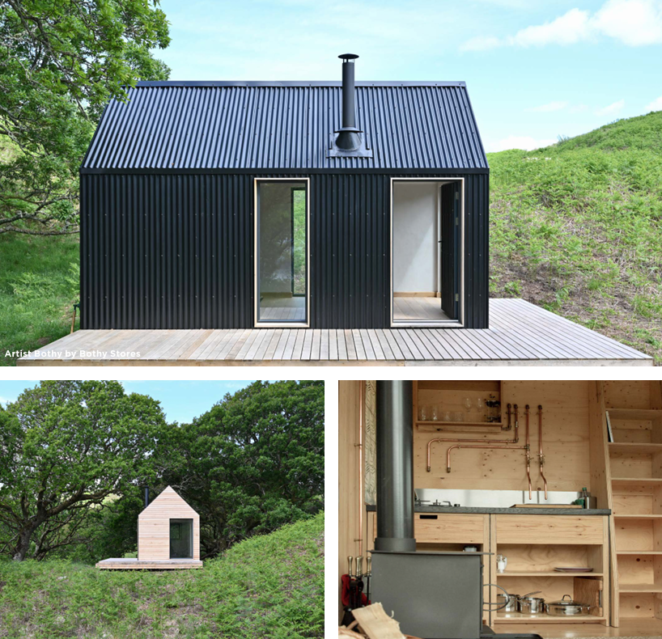
Kofa
Upplýsingar veittar af www.savills.ie
Kofa verða sífellt vinsælli þar sem ferðalangar leita til að tengjast náttúrunni á ný og flýja annríkt líferni sitt.
Kofa geta verið allt frá einföldum upp í lúxus, sérsniðnar hönnanir.
Kofa með sérbaðherbergi eru vinsælust.
Með réttri staðsetningu geta þær skilað verulegum arði á fjárfestingu (ROI) og gert kleift að nýta þær allt árið um kring.
Dæmigerður einingarkostnaður €30,000-50,000
Dæmigerð næturleiga €100-200
53

Slide 54
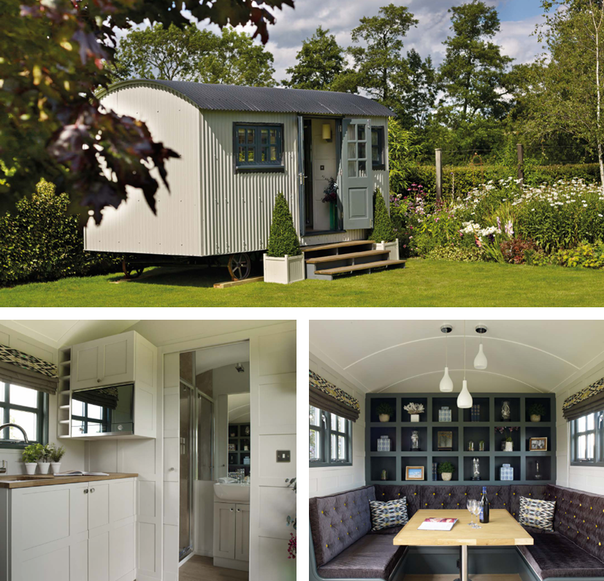
Shepard Huts
Upplýsingar veittar af www.savills.ie
Shepherd-kofar eru sífellt vinsælli og hafa nýlega fengið góða umfjöllun í landspressunni.
Ávöxtun fjárfestingar er góð, allt eftir forskriftum, staðsetningu og leiguverði.
Þær eru oftar notaðar sem allt árið íbúðarhúsnæði, og vaxandi sönnunargögn benda til þess að þær séu notaðar í görðum sem skrifstofurými eða "setustofa".
Dæmigerð einingarkostnaður €18.000-50.000
Dæmigerð næturleiga €75-125
54

Slide 55
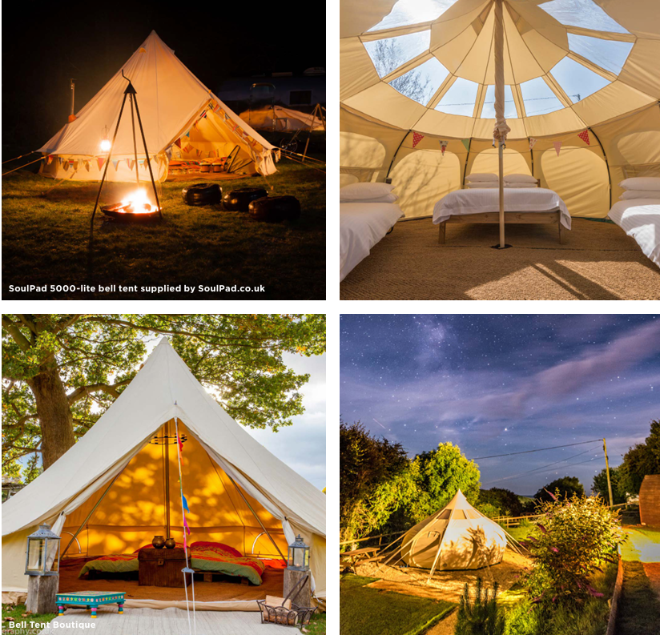
Bjöllutjöld
Upplýsingar veittar af www.savills.ie
Grunntjaldagerð er venjulega boðin sem pop-up-tjald eða sem tímabundin aðstaða á háannatíma sumarsins.
Þau bjóða upp á grunnþjónustu, þó að sum hágæða bjöllutjöld séu vel útbúin húsgögnum.
Mögulegt er að útvega þessa uppbyggingu samkvæmt 28 daga tjaldrétti. Athugaðu réttindi í þínu landi.
Dæmigerður einingarkostnaður €500-2000
Dæmigerð næturleiga €50-100
55

Slide 56
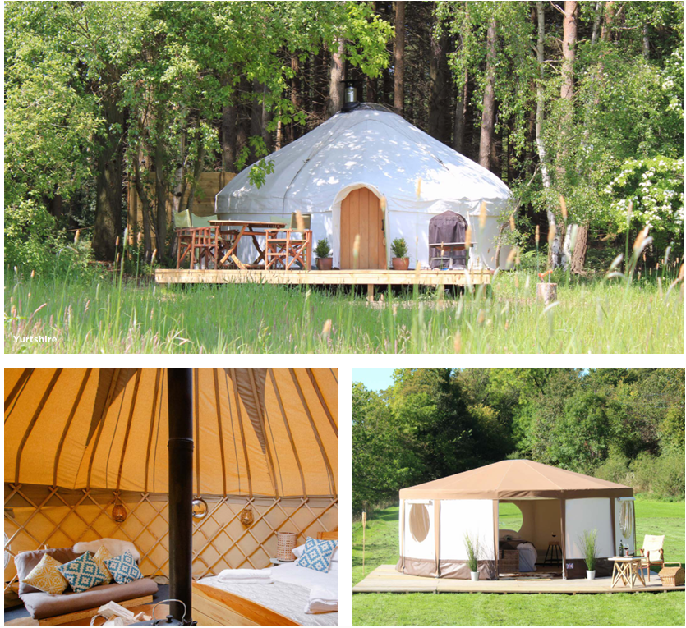
Jurtur
Upplýsingar veittar af www.savills.ie
Þar sem jurta eru stöðugri bygging en bjöllutjald henta þau best á háannatíma.
ROI er sterkara eftir því sem kröfur og staðsetning krefjast.
Ábyrgðin hvílir á landeiganda að útvega hágæða innréttingar, þar með talið upphitun.
Mjög vinsælt hjá hópum fjölskyldna á núverandi sumarhúsasvæðum og sumarhúsakomplexum
Dæmigerður einingarkostnaður €3.500-10.000
Dæmigerð næturleiga €50-150
56

Slide 57
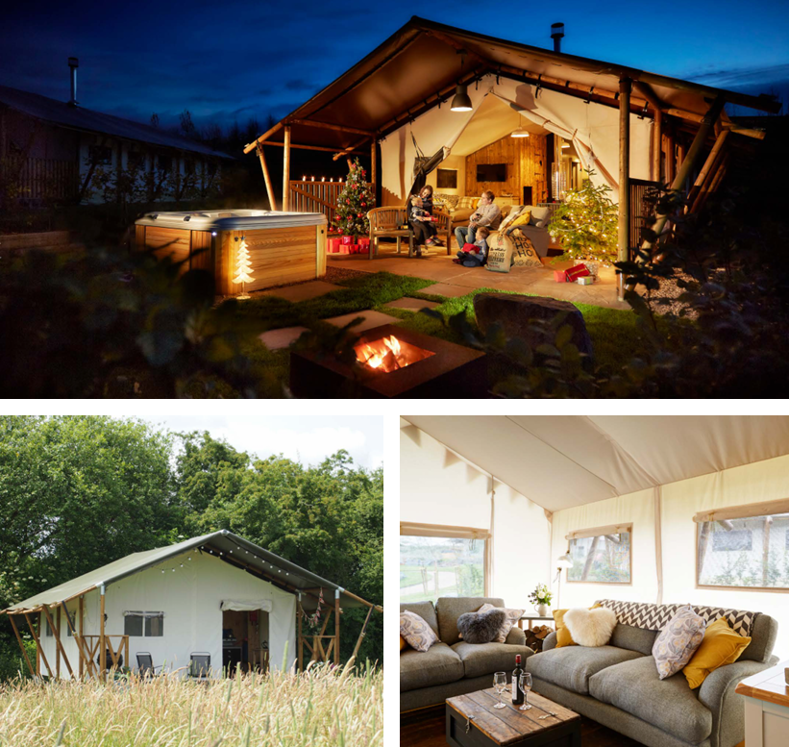
Safarítjöld
Upplýsingar veittar af www.savills.ie
Safarítjöld eru frekar varanleg mannvirki og krefjast styrkts, harðs undirlags.
Þau geta nýtt sér meira ytra rými, og landeigandi ber yfirleitt ábyrgð á innanhússinnréttingum, sem stýrir gæðum gistingarinnar sem boðið er upp á.
Aðallega ætluð notkun á hlýrri árstíð.
Getur skilað háum nýtingarhlutföllum fyrir stuttar fríar þegar veðrið batnar skyndilega.
Vinsælt meðal fjölskyldna.
Dæmigerður einingarkostnaður €7.500-50.000
Dæmigerð næturleiga €125-175
57

Slide 58
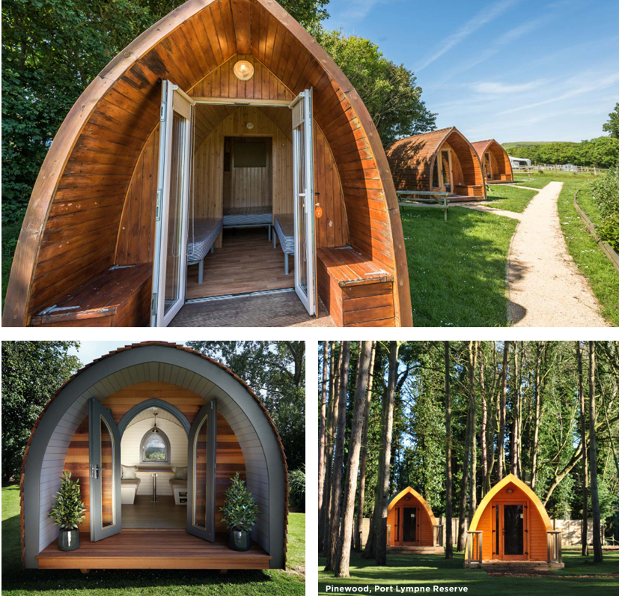
Tjaldkassar
Upplýsingar veittar af www.savills.ie
Mjög vinsælt á mörgum ferðabúða-svæðum sem annar gistimöguleiki til viðbótar ferðavögnum og tjöldum.
Lands eigendur á réttum stöðum státa af því að arðsemi fjárfestingar (ROI) er yfirleitt um 2–3 ár.
Inngangsgerðir podda geta verið mjög einfaldar og, eins og með flestar glamping-vörur, krefjast poddar venjulega sérbaðaðstöðu.
Dæmigerð verð á einingu €6,000-15,000
Dæmigerð næturleiga €50-100
58

Slide 59
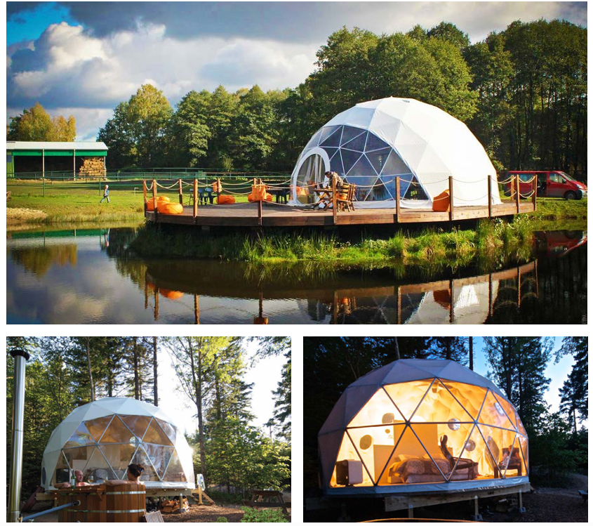
Geodesískar kúpur
Upplýsingar veittar af www.savills.ie
Einföld mannvirki í uppbyggingu og getur hentað til notkunar allt árið um kring, allt eftir tæknilýsingum.
Ytra útlit og kvöldljósaútbreiðsla getur valdið vandræðum við að fá skipulagsleyfi, þó framleiðendur séu farnir að bjóða upp á fjölbreytt úrval dempaðra utanhússlita.
Góður arðsemi á réttum stað. Tilvalinn fyrir sumarstjörnuskoðunarfrí.
Dæmigerð einingarkostnaður €6.000-15.000
Dæmigerð nóttarleiga €95-150
59

Slide 60
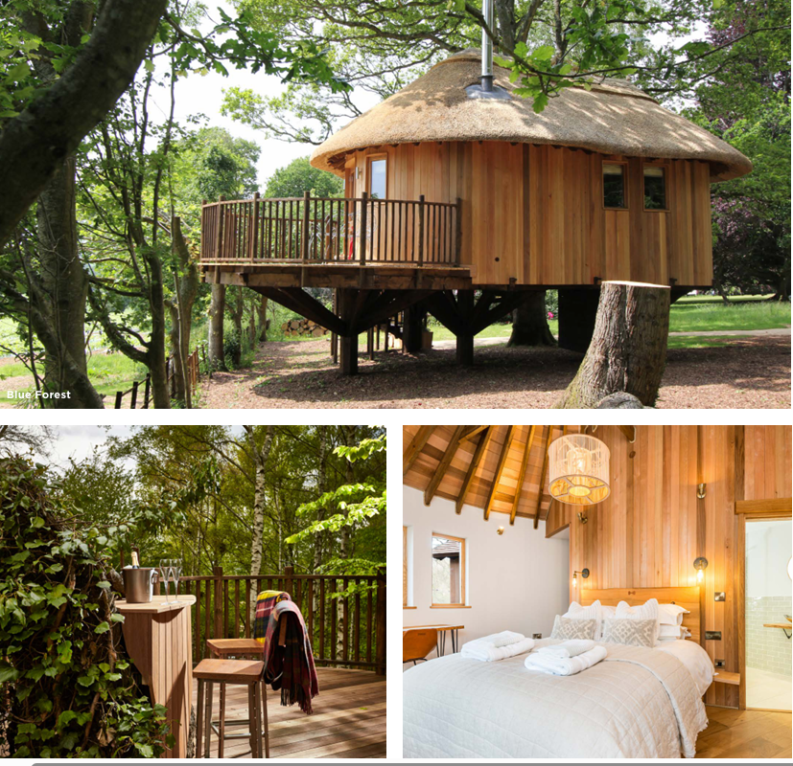
Tréhús
Upplýsingar veittar af www.savills.ie
Tréhús gera kleift að hanna hugmyndaríkar og nýstárlegar lausnir sem hægt er að nota allt árið.
Meðalbókunarhlutfall og næturverð eru bæði há fyrir einstakar hönnanir.
Mjög vinsælt meðal para sem leita að rómantískri og myndrænni upplifun
Dæmigerð einingarkostnaður €50,000-120,000
Dæmigerð næturleiga €125-250
60

Slide 61
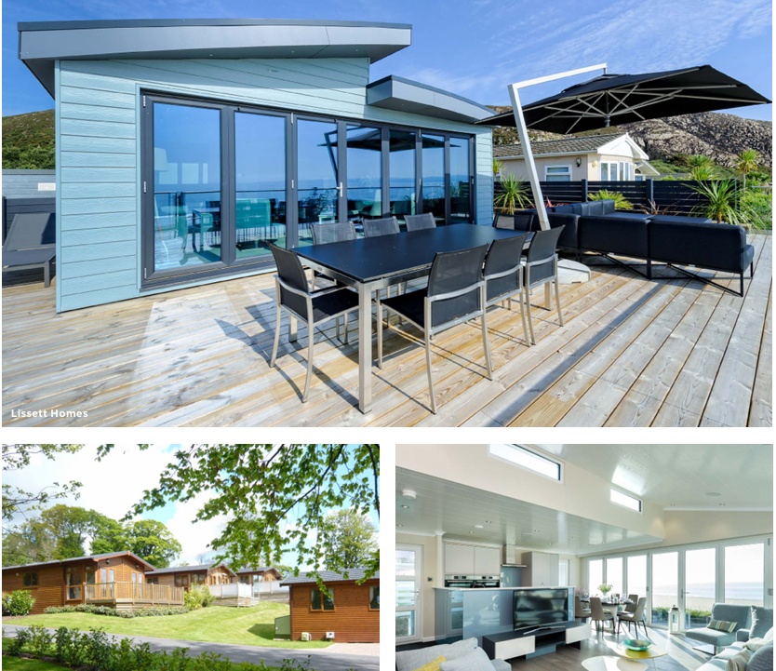
Kofa
Upplýsingar veittar af www.savills.ie
Gistihús eru vinsæl á hágæða sumarhúsasvæðum (bæði eldri og nýjum) og koma á svæðið forsmíðuð og fullbúin húsgögnum.
Þær rúma yfirleitt 4–6 manns og uppfylla lagalegu skilgreininguna á "hýsi á hjólum".
Á réttum stað geta þær skilað mjög háum arðsemi.
Gistihúsin eru yfirleitt seld með 25 ára leyfissamningi, sem gerir kleift enduruppbyggingu og frekari framtíðar sölu.
Dæmigerður einingarkostnaður €60.000-120.000
Dæmigerð nóttargjald €200-450
61

Slide 62
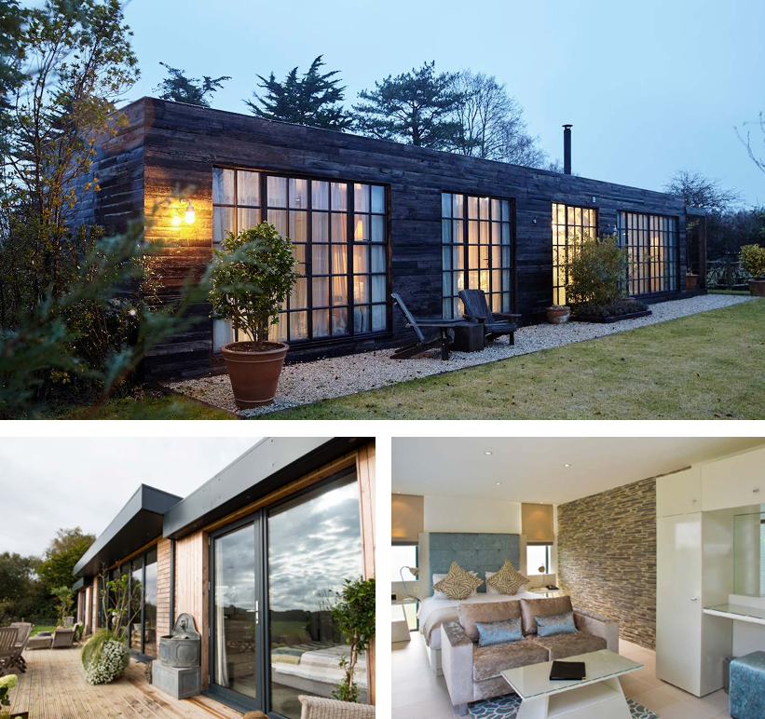
Modúlhús Modular Cottages
Upplýsingar veittar af www.savills.ie
Samsett sumarhúsnæði (og raunar samsett íbúðarhúsnæði) er sífellt eftirsóttara vegna stuttrar byggingarferlis á verkstað og verksmiðjustýrðrar hönnunar og smíði.
Kostnaðarhagkvæmur valkostur við hefðbundnar nýbyggðar sumarhús.
Íbúðir úr modulum eru nú algengar sem sérsniðin gistiaðstaða í garðherbergjum á ferðamannastöðum eða áfangastöðum.
Dæmigerð einingarkostnaður €80,000-100,000
Dæmigerð næturleiga €125-350
62

Slide 63
Vel gert
Modúl 6 (hluti 2)
Skildu gestina þína og hvað þeir eru tilbúnir að borga
Þú hefur lokið… Modúl 6 (hluti 1)
Inngangur: Byrjaðu snjallt, gerðu fjárhagsáætlun, stækkaðu og viðskiptalíkön
Næst er…

